Slide 1

INSTALACIÓN DEL PROGRAMA XAMPP

Slide 2
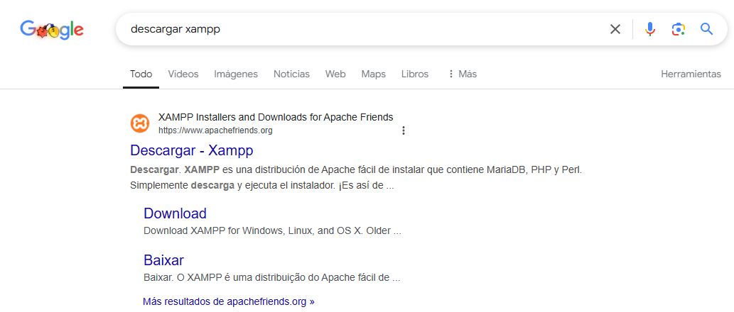
INSTALACIÓN DEL PROGRAMA XAMPP
En el navegador, digitar:
Descargar XAMPP
Clic en el link:
Descargar Xampp

Slide 3
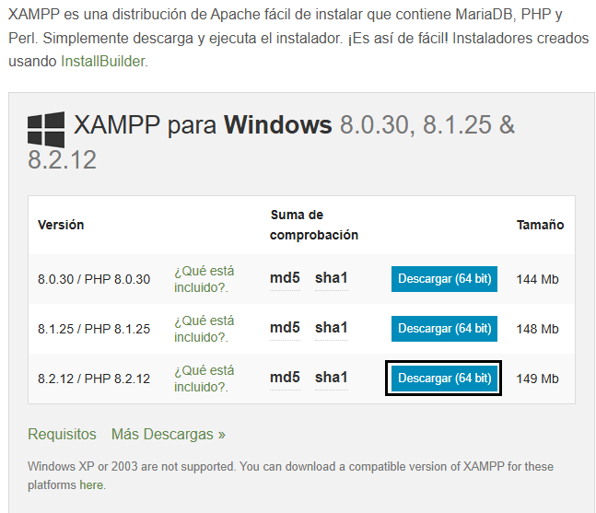
INSTALACIÓN DEL PROGRAMA XAMPP
Clic en el botón: Descargar (64 bit)

Slide 4
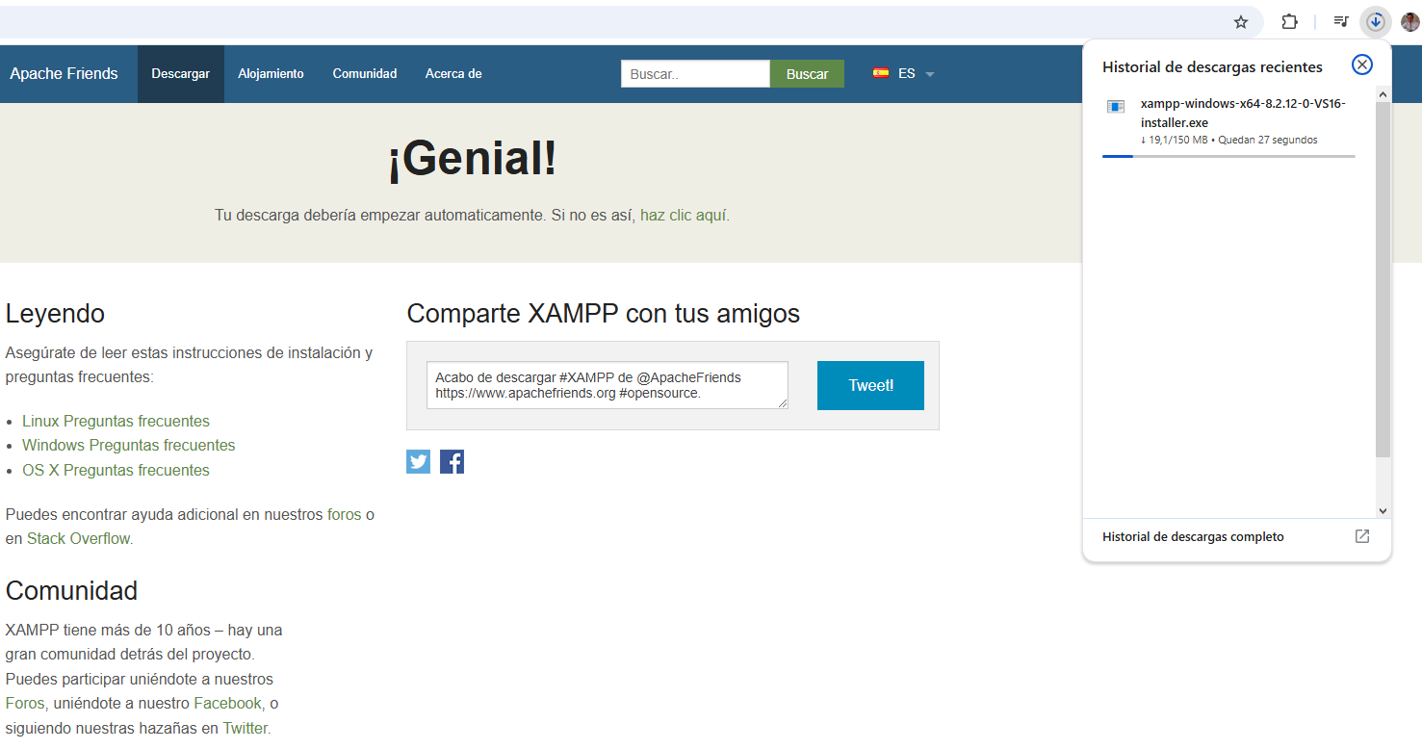
INSTALACIÓN DEL PROGRAMA XAMPP
Empieza la descarga del instalador

Slide 5
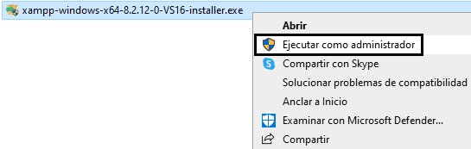
INSTALACIÓN DEL PROGRAMA XAMPP
Clic derecho en el archivo: xampp-Windows-x64
Clic en la opción: Ejecutar como administrador

Slide 6
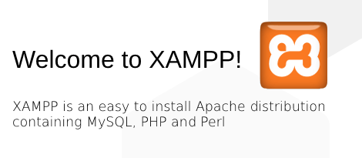
INSTALACIÓN DEL PROGRAMA XAMPP
Se muestra la pantalla de presentación

Slide 7
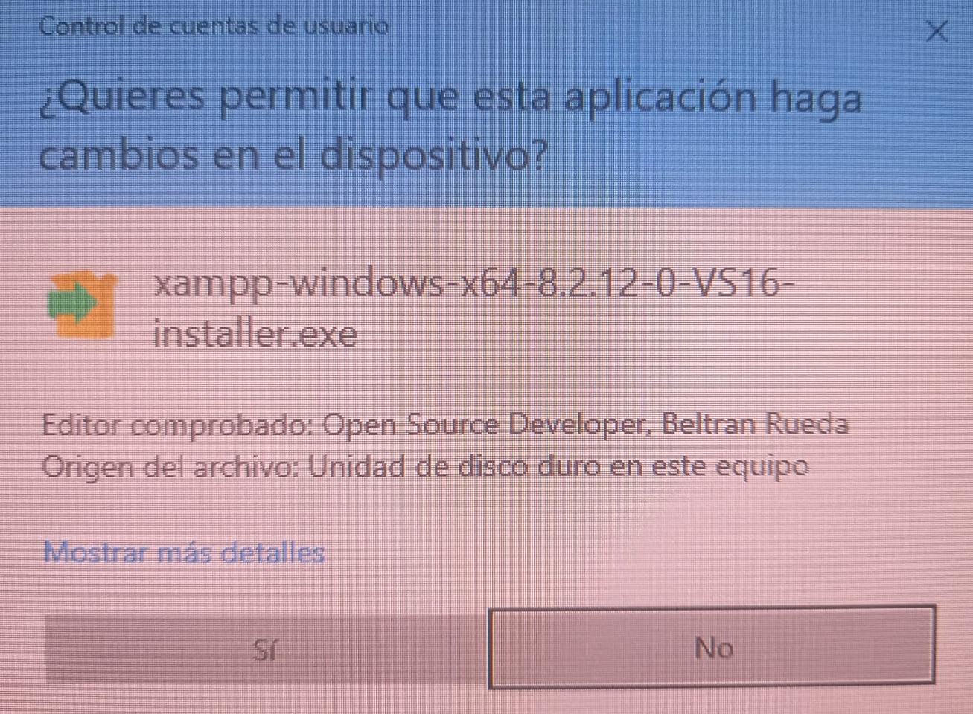
INSTALACIÓN DEL PROGRAMA XAMPP
Clic en el botón: Sí

Slide 8
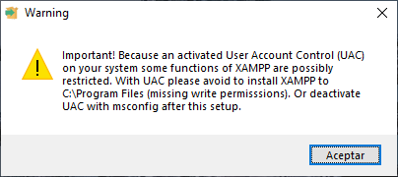
INSTALACIÓN DEL PROGRAMA XAMPP
Clic en el botón: Aceptar

Slide 9
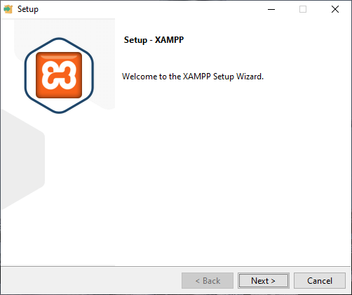
INSTALACIÓN DEL PROGRAMA XAMPP
Clic en el botón: Next

Slide 10
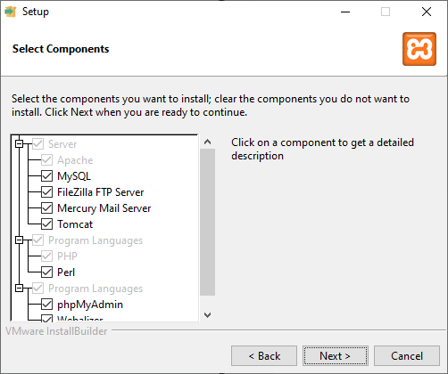
INSTALACIÓN DEL PROGRAMA XAMPP
Clic en el botón: Next

Slide 11
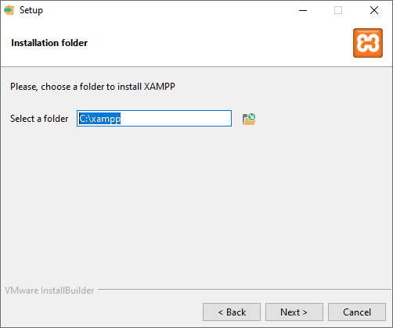
INSTALACIÓN DEL PROGRAMA XAMPP
Clic en el botón: Next

Slide 12
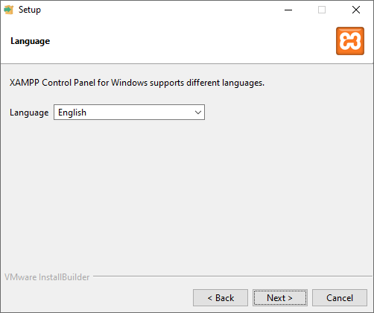
INSTALACIÓN DEL PROGRAMA XAMPP
Clic en el botón: Next

Slide 13
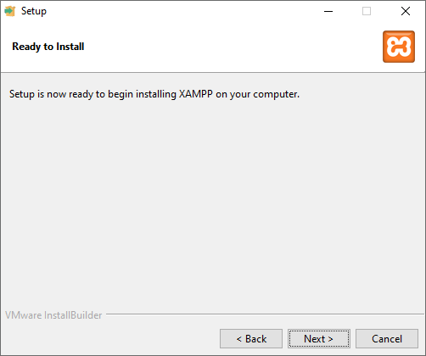
INSTALACIÓN DEL PROGRAMA XAMPP
Clic en el botón: Next

Slide 14
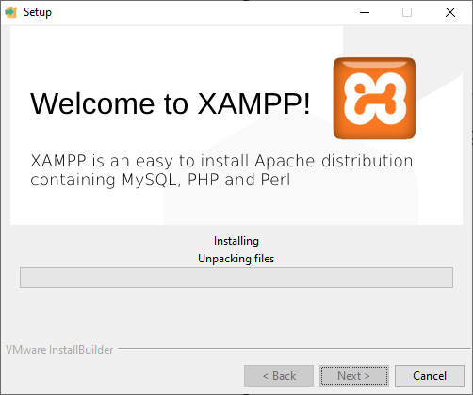
INSTALACIÓN DEL PROGRAMA XAMPP
Progreso de la instalación

Slide 15
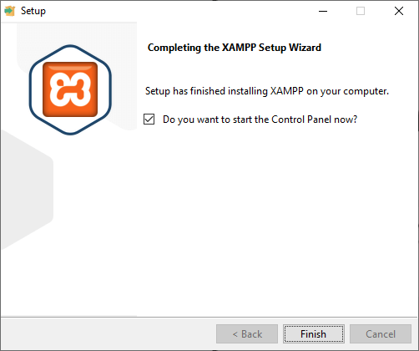
INSTALACIÓN DEL PROGRAMA XAMPP
Clic en el botón: Finish

Slide 16
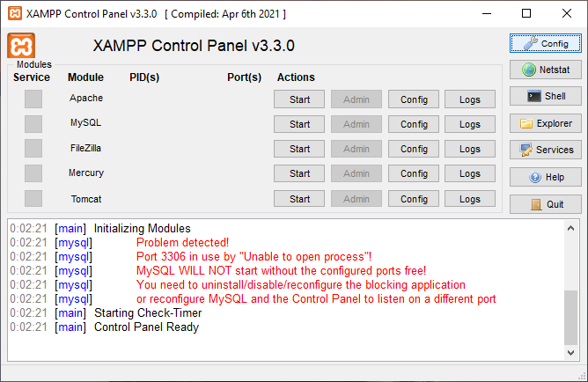
INSTALACIÓN DEL PROGRAMA XAMPP
Clic en el botón: Start

Slide 17
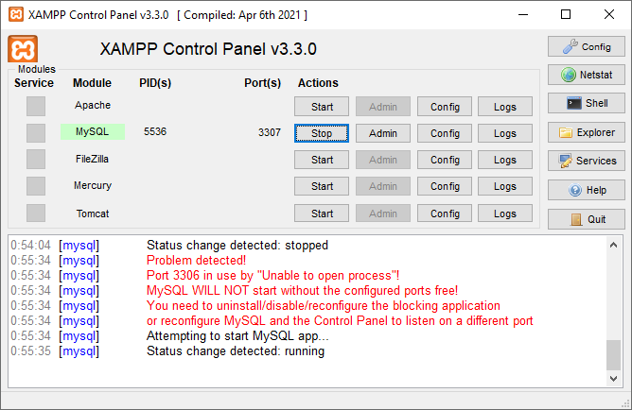
INSTALACIÓN DEL PROGRAMA XAMPP
Puerto por defecto: 3307
Se puede utilizar otro puerto: 3306

